Slide 1


PHÒNG GIÁO DỤC VÀ ĐÀO TẠO QUẬN LONG BIÊN
TRƯỜNG MẦM NON TRÀNG AN
LĨNH VỰC PHÁT TRIỂN NHẬN THỨC
Đề tài: Sắp xếp theo quy tắc ABCD
Lứa tuổi: Mẫu giáo lớn ( 5 – 6 tuổi )
Giáo viên: Nguyễn Thị Thủy

Slide 2

Âm thanh sáng tạo
từ phách tre

Slide 3
Ôn Sắp xếp quy tắc đã học

Slide 4
Dạy sắp xếp quy tắc ABCD

Slide 5

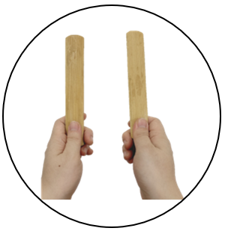

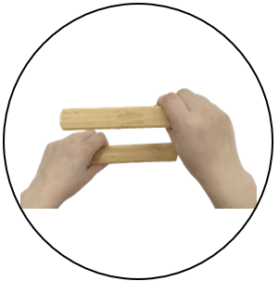
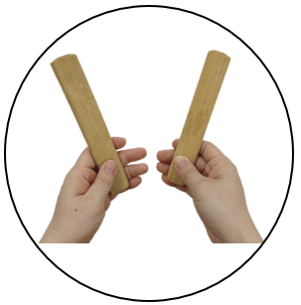
Sắp xếp theo quy tắc
A - B - C - D
A
B
C
D

Slide 6

Sắp xếp theo quy tắc
A - B - C - D

Slide 7

Trẻ thực hiện gõ theo quy tắc ABCD

Slide 8

Trẻ thực hiện gõ theo quy tắc ABCD
trên nền nhạc nhanh, chậm……

Slide 9
Trò chơi:
“ Đội nào chiến thắng”

Slide 10
Trò chơi:
“ Bé khéo tay”

Slide 11



“ Cô và trò gửi tặng món quà tới BGK”

Slide 12

Xin chào và hẹn gặp lại

